Slide 1
সমাজবিজ্ঞান বিভাগ সরকারি ফুলতলা মহিলা কলেজ
স্বাগতম

Slide 2
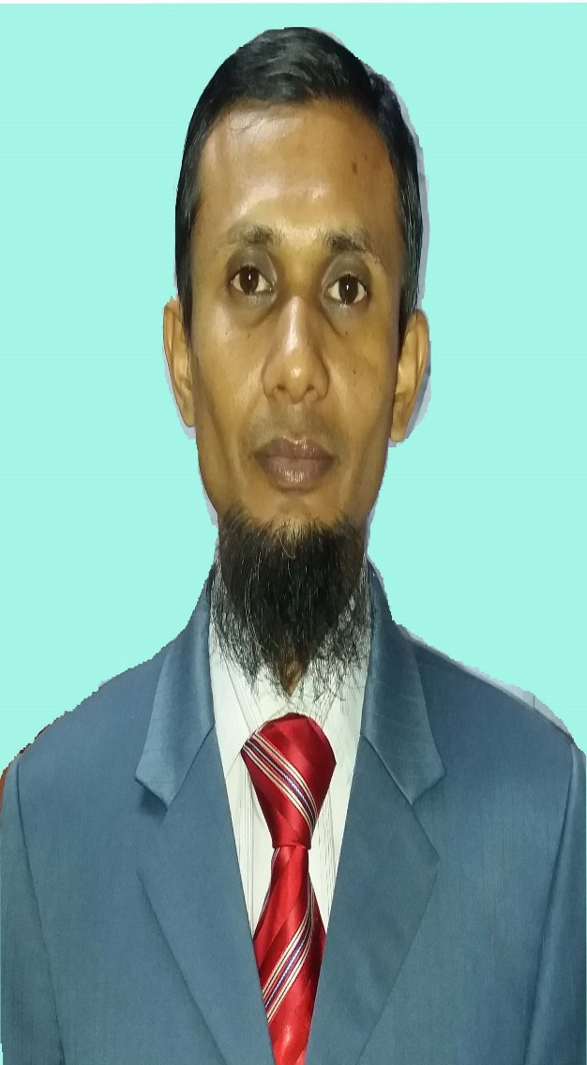
শিক্ষক পরিচিতি
গাজী মো: এনামুল হক
ডাক নাম : ফারুক
প্রভাষক
সমাজবিজ্ঞান বিভাগ
সরকারি ফুলতলা মহিলা কলেজ
ফুলতলা, খুলনা

Slide 3
সমাজবিজ্ঞান
একাদশ শ্রেণী
সময়ঃ ৪৫ মিনিট

Slide 4
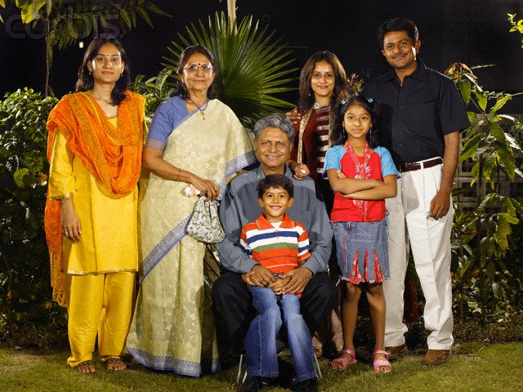
পরিবার/Family

Slide 5
আজকের পাঠ
সামাজিক প্রতিষ্ঠান পরিবার
পঞ্চম অধ্যায়
পৃষ্ঠা-১২০-১৩৩

Slide 6
শিখনফল
এ পাঠ শেষে শিক্ষার্থীরা-
পরিবার কি বলতে পারবে।
পরিবার সম্পর্কিত সমাজবিজ্ঞানিদের সংজ্ঞা ব্যাখ্যা করতে পারবে।
নিজ এলাকার পরিবারের ধরণ বর্ণনা করতে পারবে।
পরিবারের কার্যাবলি বিশ্লেষণ করতে পারবে।

Slide 7
পরিবারঃ
পরিবারের ইংরেজি শব্দ হলো ‘ Family’ যা এসেছে রোমান শব্দ Famulus থেকে, যার অর্থ হলো ‘ভৃত্য’ এবং Family শব্দটি বোঝাত ভৃত্যের সমষ্ঠিকে, যারা একই সংসারের অন্তর্ভূক্ত । বৈবাহিক সূত্রে আবদ্ধ হয়ে সবামী-স্ত্রী ও তাদের ছেলেমেয়ে একত্রে বসবাস করার ফলে যে সামাজিক সংগঠন গড়ে উঠে তাকে পরিবার বলে।

Slide 8
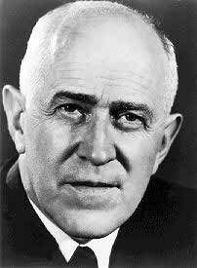
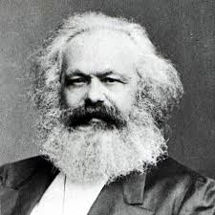
পরিবার সম্পর্কিত বিভিন্ন সমাজবিজ্ঞানীর সংজ্ঞাঃ
“পরিবার হল স্বামী-স্ত্রী দ্বারা সৃষ্ট মোটামোটি স্থায়ী একটি সংঘ , যেখানে সন্তান-সন্ততি থাকতে পারে আবার নাও থাকতে পারে, আবার যেখানে সন্তানসহ স্বামী বা স্ত্রী থাকতে পারে ।” --অগবার্ন ও নিমকফ
W F Ogburn
”পরিবার হল এমন একটি সামাজিক গোষ্ঠী যার সদস্যরা একত্রে বসবাস করে এবং একত্রে অর্থনৈতিক কাজকর্মে যোগ দেয়”
কার্ল মার্ক্স

Slide 9
যে পরিবারে স্বামী স্ত্রী এবং তাদের ছেলে-মেয়ে একত্রে বসবাস বসবাস করে তাকে একক পরিবার বলে। যেমনঃআধুনিক পরিবার গুলো একক পরিবার।
একক পরিবার

Slide 10
যে পরিবারে একাধিক সবামী-স্ত্রী এবং তাদের ছেলে-মেয়েসহ একত্রে বসবাস করে তাকে যৌথ পরিবার বলে। যেমনঃ মা-বাবা,চাচা-চাচি, চাচাত ভাই-বোন সহ পরিবার।
যৌথ পরিবার

Slide 11
তিন বা তার বেশী পুরুষের পরিবারকে বর্ধিত পরিবার বলে। যেমনঃ দাদা-দাদী, বাবা-মা, নাতি-নাতনিসহ পরিবার। বাংলাদেশের গ্রাম অঞ্চলে এই ধরণের পরিবার দেখা যায়।
বর্ধিত পরিবার

Slide 12
নিজ এলাকা তথা বাংলাদেশে পরিবারে ধরণসমূহঃ
ক। আকার অনুসারে পরিবার তিন প্রকার যথাঃ
১। একক পরিবার বা অণু পরিবার
২। যৌথ পরিবার
৩। বর্ধিত পরিবার
খ। ক্ষমতার মাত্রার ভিত্তিতে পরিবার দুই প্রকার যথাঃ
১। মাতৃপ্রধান পরিবার
২। পিতৃপ্রধান পরিবার
গ। বংশানুক্রম অনুসারে পরিবার দুই প্রকার যথাঃ
১। মাতৃসূত্রীয় পরিবার
২। পিতৃসূত্রীয় পরিবার

Slide 13
জৈবিক কাজ
সামাজিক কাজ
অর্থনৈথিক কাজ
পরিবারের কার্যাবলি
শিক্ষামূলক কাজ
রাজনৈতিক কাজ
বিনোদনমূলক কাজ

Slide 14
দলীয় কাজ
বাংলাদেশের পরিবারের ধরণের একটি ছক তৈরী কর।

Slide 15
মূল্যায়ন
গ্রামে কোন ধরণে পরিবার দেখা যায় ?
শহরে কোন ধরণের পরিবার দেখা যায় ?
পরিবারের দুটি প্রধান কাজ উল্লেখ কর।
যৌথ পরিবারের বৈশিষ্ট্য কি ?

Slide 16
সহায়ক গ্রন্থাবলী
১. আনোয়ার উল্লাহ চৌধুরী ও অন্যান্য, সমাজবিজ্ঞান শব্দকোষ, ঢাকাঃ অনন্যা ২০০১
২. এ কে নাজমুল করিম, সমাজবিজ্ঞান সমীক্ষণ, ঢাকাঃ নওরোজ কিতাবিস্তান,১৯৮৯
৩. সৈয়দ আলী নকী ও অন্যান্য, নৃবিজ্ঞান, ঢাকাঃ বাংলা একাডেমী
৪. মুহাম্মদ হাবিবুর রহমান, সমাজবিজ্ঞান পরিচিতি, ঢাকাঃ হাসান বুক হাউজ,২০০১
৫. ড. সেলিনা আহমেদ ও ড. খ ম রেজাউল করিম, সমাজবিজ্ঞান, ঢাকাঃ অক্ষর- পত্র,২০১৪
৬. ড. নেহাল করিম ও অন্যান্য, বাংলাদেশের সমাজবিজ্ঞান,ঢাকাঃ মেট্রোপলিস্‌ লাইব্রেরি, ২০১৪

Slide 17
বাড়ির কাজ
বর্তমান সমাজে পরিবারের প্রয়োজন কতটুকু ? তোমার মতামত দাও ।

Slide 18
আল্লাহ হাফেজ

Slide 19
ধন্যবাদ

